Slide 1
数字电路 实验二 时序逻辑电路的设计
杨 旭
北京理工大学
pyro_yangxu@bit.edu.cn

Slide 2
1. 实验目的
（1）掌握中规模集成寄存器构成的时序逻辑电路的设计方法。
（2）掌握中规模集成计数器设计N进制计数器的方法。
（3）学会用时序功能器件构成综合型应用电路。

Slide 3
2.实验设备和器材
74LS160（同步十进制加法计数器） 1片
74LS138（3线-8线译码器） 1片

Slide 4
3、实验内容
用74LS160和74LS138（3线—8线译码器）和必要的门电路设计一个灯光控制逻辑电路。
要求红、绿、黄三种颜色的灯在时钟信号作用下按下表规定的顺序转换状态。表中的1表示“亮”，0表示“灭”。要求电路能自启动。
三个灯接到LED上进行显示。

Slide 5
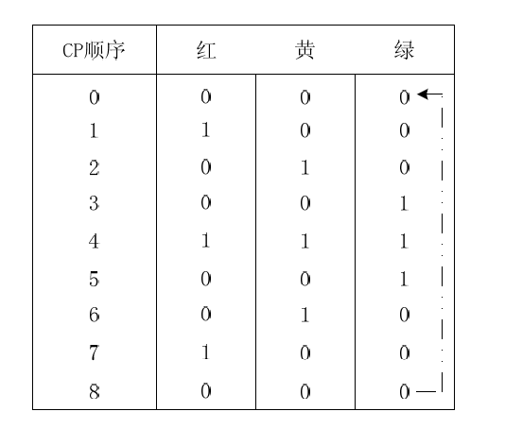
表

Slide 6
要求
十进制计数器74LS160输出接7段数码管，观察并记录结果。

Slide 7
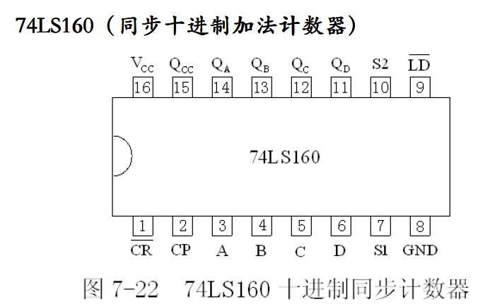
4、所用芯片管脚图

Slide 8
